Slide 1
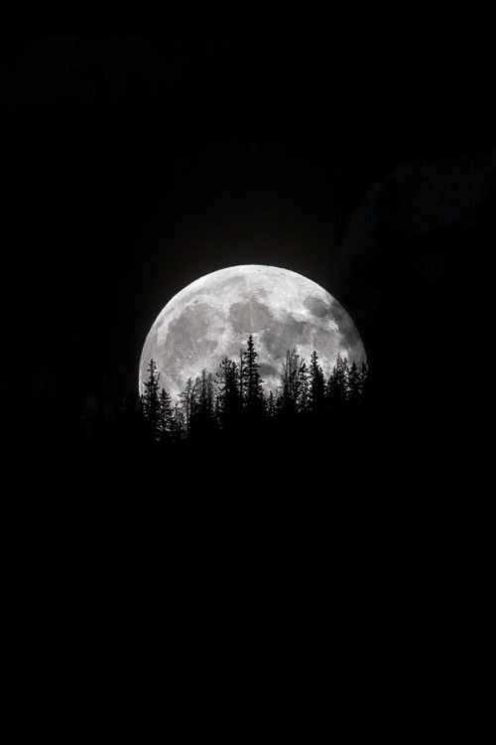
ماه شب چهارده
کتابی در ژانر فانتزی و عاشقانه پر شده از جذابیت های گوناگون است که در ابتدا شما را با فضای داستان بیشتر آشنا می
و کم کم چاشنی رمز و راز بودن داستان را به آن اضافه می کند. ماه شب چهارده بیشتر با تخیلات سر و کار دارد.
و ماجرا هارا یکی پس از دیگری تغمیم می دهد که باعث جذب خواننده می شود.
در قسمت هایی از داستان شاهد پرجزئیات بودن و فلسفه مند بودن آن هم هستیم.
کتاب، با بهره‌برداری از ترفند پررنگ کردن تضادها و نقاط اشتراک هر کدام از شخصیت‌ها با یکدیگر،
دائما آن‌ها را به صورت موازی پردازش می‌کند.
.و در پایان داستان با ترس و دلهره و نا امیدی پیش می رود که تنها عشق است که آن را نجات می دهد

Slide 2
خلاصه داستان:
ماه شب چهارده، داستان دختری نوجوان را روایت می کند که برجای مانده از نسل
فرا زمینی ها است و بین خانواده و دوستانش مشغول زندگی عادی است تا زمانی
که به تولد هجده سالگی اش نزدیک می شود و یک سری اتفاقات متوالی مسیر
زندگی اش را دگرگون می کند.

Slide 3
نویسنده: مینو مشایخی
دبیر مربوطه: فرزانه سالمی
دبیرستان فرزانگان 3

